Slide 1
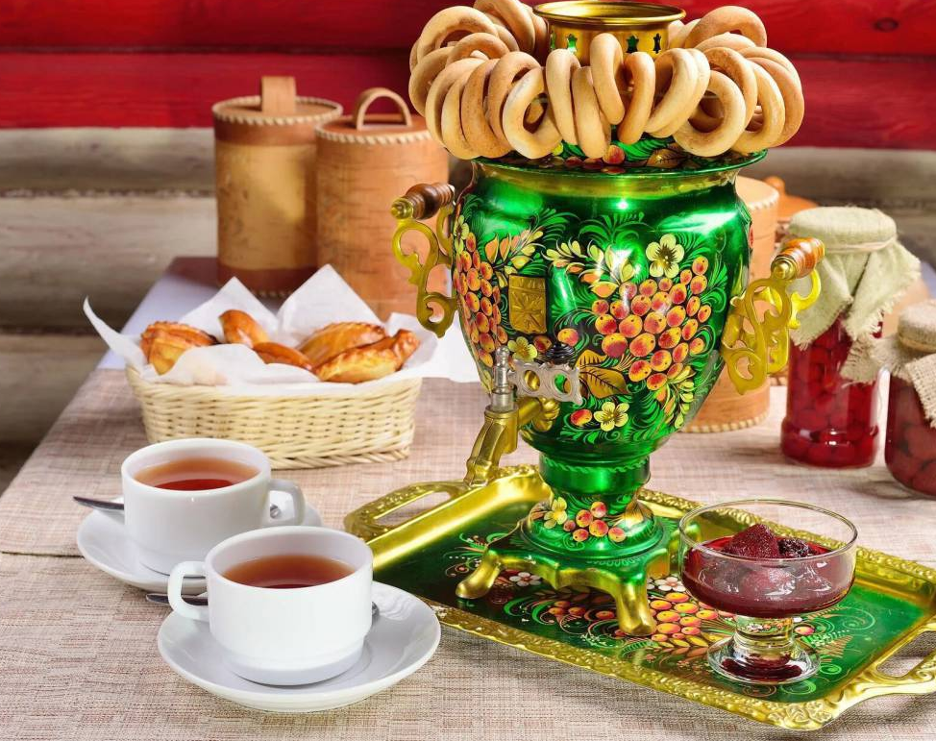
Čaepitie : bere il thè

Slide 2
Il tè in Russia
compare nel XVII secolo
Nel 1638 il tè viene portato dalla Cina alla corte di Michail Fёdorovič in qualità di regalo; fino alla fine del XVII secolo viene usato solo come medicinale
All’inizio è costoso e quindi accessibile solo ai ceti superiori, ma ben presto la situazione cambia

Slide 3
Il marchese de Custine, che visitò la Russia nel 1839, scrive:
«I russi, persino i più poveri, possiedono a casa una teiera e un samovar di rame e di mattina e di sera bevono il tè in famiglia…la semplicità campagnola dell’abitazione è in netto contrasto con la bevanda raffinata e preziosa che bevono»
Il tè non mancava mai nelle spedizioni militari in quanto facile da trasportare, capace di riscaldare, di curare lo stomaco. Non era però previsto nella razione, per cui gli ufficiali lo compravano di tasca propria.
I vecchi credenti erano scettici nei confronti del tè.

Slide 4
In Russia non si può parlare di una vera e propria cerimonia del tè come in Cina o Giappone.
Sul tavolo ci deve essere la tovaglia.
Di sera tutta la famiglia si riunisce intorno al samovar.

Slide 5
Il samovar

Slide 6
Produzione dei primi samovar alla metà del XVIII secolo nelle fabbriche della famiglia Demidov negli Urali e a Tula.
Alcuni lo consideravano un miracolo, altri una diavoleria:
Il samovar di rame/è saltato sul tavolo/Ai bordi acqua/e nel mezzo fuoco e acqua/Quattro gambe, due orecchie/un naso e la pancia.

Slide 7
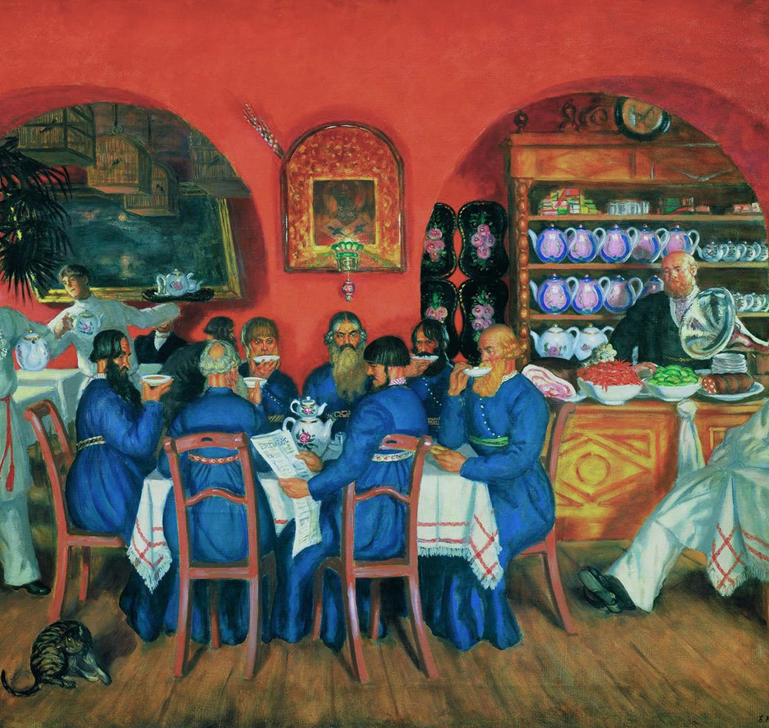
I luoghi del tè
Trattoria moscovita. Boris Kustodiev. 1916
Luoghi in cui si parlava di affari

Slide 8
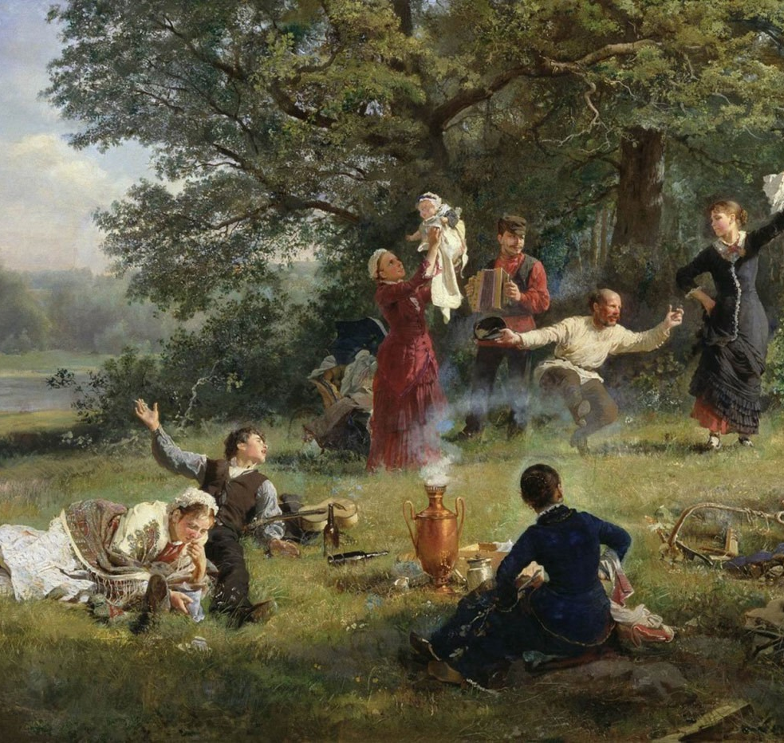
Pic nic con tè
Giornata domenicale. Aleksej Korzuchin. 1884

Slide 9
Con che cosa si beveva il tè?
Frutti di bosco, miele, marmellata, zucchero, funghi, frutta fresca e secca, panna, latte, burro, biscotti, bliny, panini, focaccine, pan pepato e ovviamente con il pane nero.

Slide 10
Bel’skij – Bogdanov – I nuovi padroni (1913); hanno appena comprato la tenuta, c’è ancora il ritratto del precedente padrone. Questi prima erano alle dipendenze – volti semplice- contrasto tra arredi e fisionomie

Slide 11
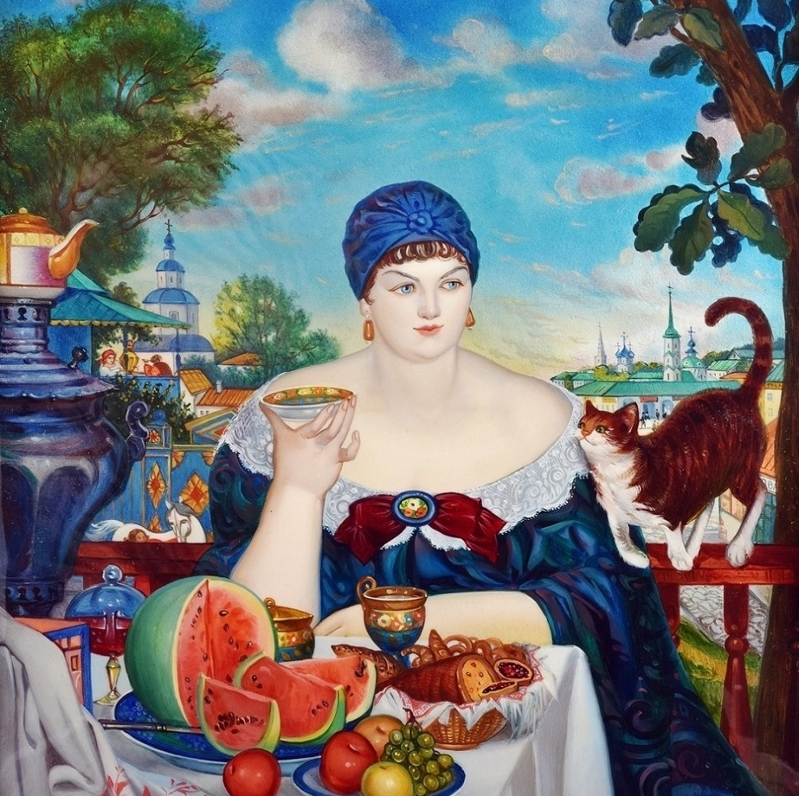
Boris Kustodiev – La mercantessa che beve il tè (1918)

Slide 12
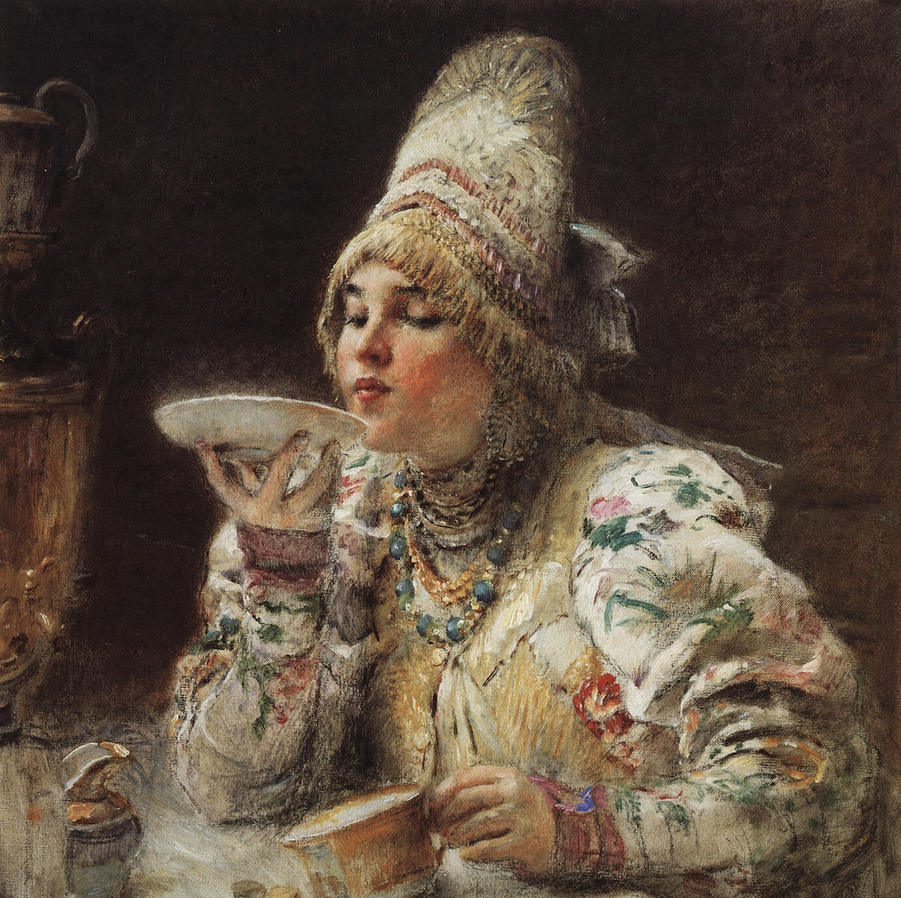
Makovskij – La mercantessa beve il tè (1914)
Pezzetti di zucchero per la prikuska

Slide 13
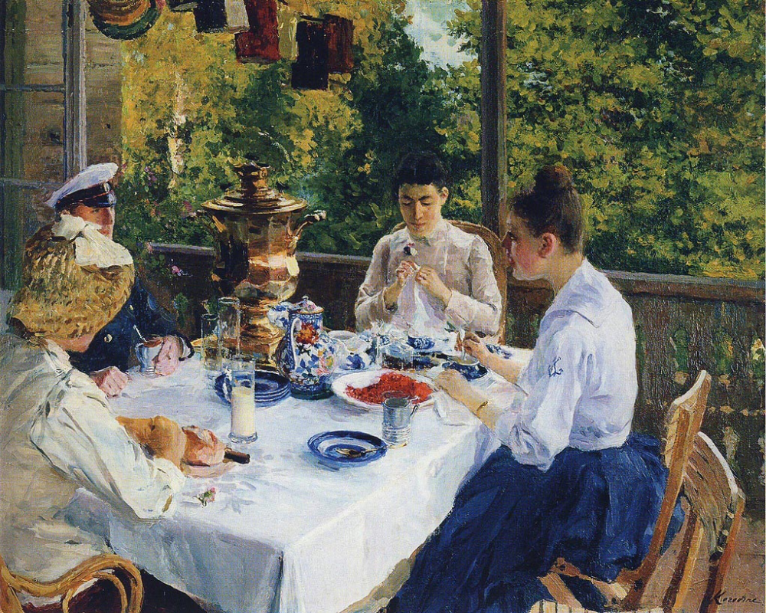
K. A. Korovin – Al tavolo del tè (1888)
Personaggi di Čechov - impressionismo – persone reali – l’artista stesso si è appena alzato – quella è la sua sedia

Slide 14
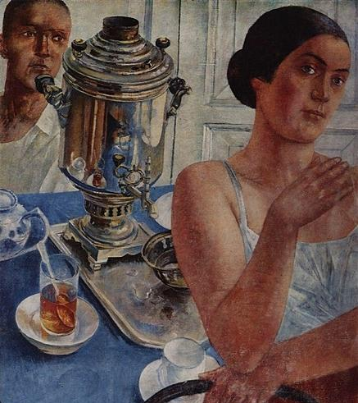
Petrov – Vodkin: Vicino al samovar (1926)
Le persone occupano tutto lo spazio, la donna guarda dalla finestra. Ha un viso da Madonna delle icone

Slide 15
Il čifir: il tè fortissimo che si beve nelle prigioni russe

Slide 16
https://youtu.be/ORHKEh8iv2o

Slide 17
LA VODKA: L’ACQUETTA

Slide 18
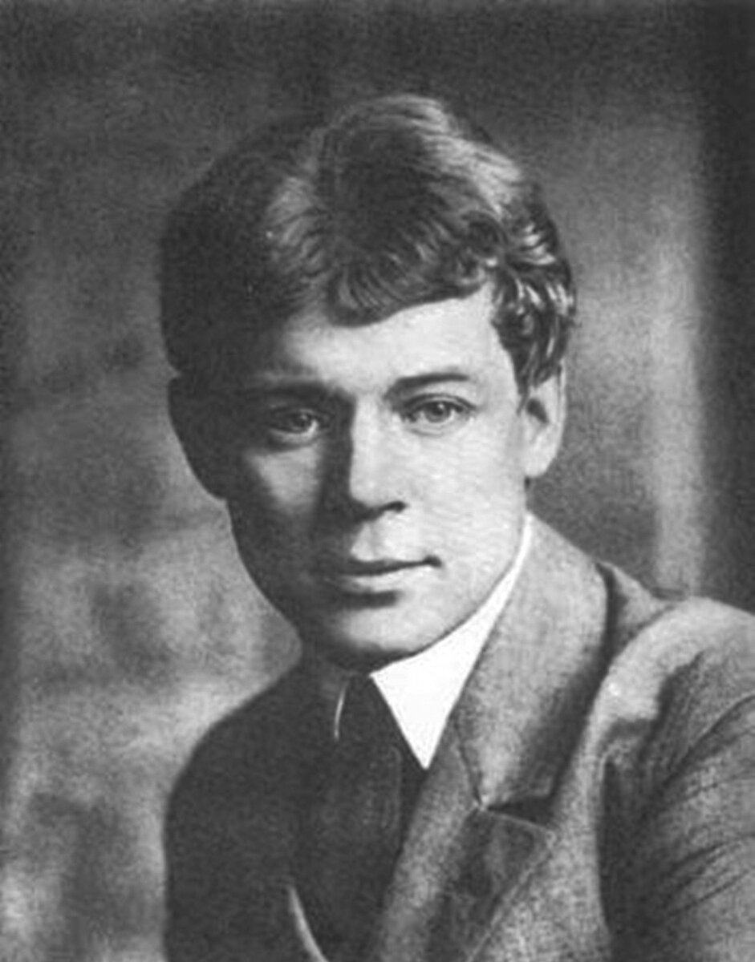
Sergej Esenin (1895 – 1925)
L’uomo nero
Amico mio, amico mio, Sono molto molto malato. Io stesso non so da dove mi venga questo male. Se sia il vento che sibila Sul campo vuoto e deserto, Forse, come a settembre al boschetto, È l’alcool che sgretola il cervello.
La mia testa sventola le orecchie, Come fa un uccello con le ali. La mia testa non è più capace Di ciondolarsi sul collo. Un uomo nero, Nero, nero, Un uomo nero Si siede sul mio letto, Un uomo nero Non mi lascia dormire per tutta la notte.

Slide 19
L’uomo nero Scorre il dito su un libro schifoso E, con canto nasale sopra di me, Come un monaco su un morto, Mi legge la vita Di un certo mascalzone e furfante, Cacciando nell’anima angoscia e paura. L’uomo nero Nero, nero…
«Ascolta, ascolta, – Mi farfuglia, – Nel libro ci sono molti bellissimi Pensieri e progetti. Quest’uomo Viveva nel paese Dei più repellenti Teppisti e ciarlatani.

Slide 20
In dicembre in quel paese La neve è pura fino al demonio, E le bufere mettono in moto I più allegri filatoi. Quell’uomo era un avventuriero, Ma della marca migliore La più alta.
Egli era elegante, E per giunta poeta, Anche se piccola, Afferrava la sua forza, E una certa donna, Che aveva quarant’anni e passa, Lui la chiamava bambina cattiva E la sua amata».

Slide 21
«La felicità – diceva,– È destrezza di mente e mani. Tutte le anime maldestre Sono note per la loro infelicità. Non importa, Se molti tormenti Sono frutto di gesti Tortuosi e menzogneri.
Nelle tempeste, nei temporali, Nella gelida vita, Nelle perdite gravi E quando sei triste, Apparire sorridente e semplice – È l’arte più sublime del mondo».

Slide 22
Michail Bulgakov (1891- 1940) IL MAESTRO E MARGHERITA
«Noblesse oblige» aveva commentato il gatto e aveva allungato a Margherita un calice pieno di liquido trasparente. «È vodka?» aveva chiesto piano Margherita. Il gatto, offeso, era saltato sulla sedia. «Per carità, regina» aveva gracidato. «Le sembra che mi sarei permesso di offrire della vodka a una signora? È alcool puro».
… sul pouf della gioielleria stava sdraiato in posa disinvolta un terzo essere, e più precisamente un gatto nero di dimensioni paurose, con un bicchierino di vodka in una zampa, e, nell’altra, una forchetta, su cui aveva già infilato un fungo marinato”.
Un gatto che beve vodka, direte voi? Come è possibile?

Slide 23
«Stepa, sbarrando gli occhi, vide sul tavolino un vassoio su cui si trovava del pane bianco affettato, del caviale pressato in un vasetto, funghi marinati su un piattino, un tegame e, infine, della vodka in una voluminosa caraffa della gioielliera. Ciò che lo sorprese soprattutto era che la caraffa fosse appannata dal freddo. Del resto, la cosa era comprensibile: la caraffa infatti si trovava in una bacinella piena di ghiaccio».
«Cinque minuti dopo, il presidente era a tavola nella sua piccola sala da pranzo. Sua moglie portò dalla cucina un’aringa accuratamente tagliata e ben cosparsa di cipolla verde. Nikanor Ivanovic si versò un bicchierino di vodka, lo tracannò, ne versò un altro, lo tracannò, infilzò con la forchetta tre pezzetti d’aringa…”.

Slide 24
Sergej Dovlatov ( 1941 – 1990)

Slide 25
Aforismi:
- Là dove c’è la vodka, è la patria.
Sapete, ho letto così tanto sui danni arrecati dall’alcol che ho deciso di smettere per sempre … di leggere.
Boris sobrio e Boris ubriaco sono talmente diversi tra loro che neppure si conoscono tra di loro.

Slide 26
Venedikt Erofeev (1938 – 1990)

Slide 27
MOSCA – PETUŠKI: POEMA FERROVIARIO
Questo romanzo, che Erofeev chiamava «poema ferroviario» perché si svolge in uno stato di estasi superalcolica tra la stazione di Mosca e quella di Petuškì, è stato uno dei libri più letti nella Russia dell’ultima era sovietica; circolava clandestinamente di lettore in lettore dal 1973, e fu pubblicato quello stesso anno in Israele in russo. In Russia fu ammesso ufficialmente e integralmente solo dopo il 1990, incontrando un successo e un apprezzamento enorme: sembra che per desiderio dell’autore il libro dovesse costare quanto una bottiglia di vodka. «Uscito dalla stazione Savelskaja avevo bevuto per cominciare un bicchiere di vodka del Bisonte perché so per esperienza che, come decotto mattutino, il genere umano non ha ancora inventato niente di meglio.»
https://youtu.be/WHvNN0r_A8w?feature=shared

